Slide 1
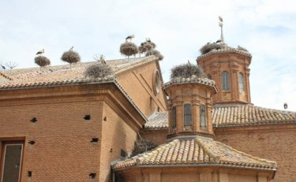
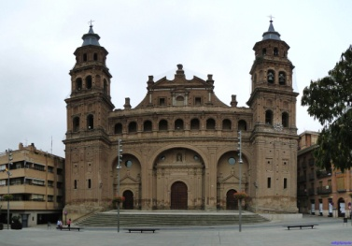
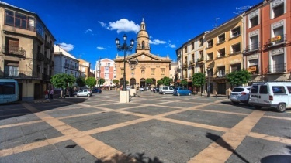
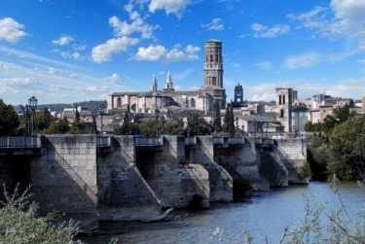
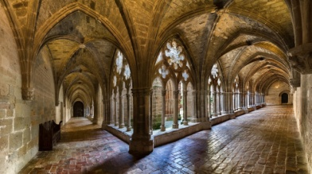
DEL 19 AL 24 OCTUBRE
HOTEL
3*
CENTRO
LA RIOJA
Alfaro, Pamplona, Olite, Calahorra, Tudela, Logroño, Laguardia, Tarazona, etc.
Día 19 OCTUBRE . LUGARES DE SALIDA A ALFARO – LA RIOJA
Salida desde el lugar y a la hora cordada can anterioridad con dirección Alfaro, Ciudad Origen – Alfaro. Llegada al hotel y distribución de habitaciones. Almuerzo en el hotel. Por la tarde, visita guiada a Alfaro, Colegiata de San Miguel, etc. Al finalizar, Copa de bienvenida en la enoteca / Museo del hotel. Cena y alojamiento en el hotel.
Día 20 OCTUBRE – PAMPLONA - OLITE. Desayuno en el hotel. A continuación, visita a la ciudad de Pamplona, donde destaca la catedral de Santa María, así como la plaza del ayuntamiento, parque de la ciudadela, Murallas y Casco viejo. Veremos la famosa Estafeta, calle por donde pasan los encierros de San Fermín. Comida Libre en el centro de Pamplona. Por la tarde, visita a Olite, residencia preferida de los Reyes de Navarra durante el S. XV. Visitaremos su asombroso castillo que por sus dimensiones constituye una auténtica ciudad medieval. Regreso al hotel, cena y alojamiento.
Día 21 OCTUBRE – CALAHORRA – TUDELA.
Desayuno en el hotel y visita de Calahorra, ciudad llena de historia y monumentalidad –fue habitada por celtíberos y romanos-, hay que reseñar su Catedral y los Jardines del Mercadal. Visita a bodega Fincas de Azabache en Aldeanueva de Ebro. Destaca en el sector por su tecnología, ejemplo de sostenibilidad. Cata de vinos con snacks incluido .
Regreso al hotel para el almuerzo. Por la tarde, nos acercaremos a visitar Tudela cuya riqueza monumental se refleja en su magnífica Catedral enclavada en el Casco Antiguo y declarada Monumento Nacional. Tiempo libre. Regreso al hotel para la cena. Alojamiento.
Día 22 OCTUBRE – LOGROÑO - LAGUARDIA Desayuno y salida hacia Logroño. Visita guiada a la ciudad, capital y corazón de la Comunidad Autónoma de La Rioja. Visitaremos la Catedral de la Redonda (exterior), el Paseo del Espolón donde se encuentra la famosa estatua del General Espartero, y la zona de Chiquiteo. Después de un tiempo libre, haremos el almuerzo en un restaurante céntrico. Por la tarde nos desplazaremos a Laguardia, con un gran patrimonio arquitectónico. Se trata de una ciudad amurallada donde podremos observar las casas solariegas y degustar un vino con un pincho al finalizar la visita. Regreso al hotel, cena y alojamiento.
Día 23 OCTUBRE - TARAZONA - MONASTERIO DE VERUELA – ALFARO
Desayuno en el hotel y visita a Tarazona, conocida como “Toledo Aragonesa” y paseo por esta impresionante ciudad mudéjar. A continuación, visitamos El Monasterio de Veruela, con entrada y visita guiada, donde La Orden del Císter se instaló en las faldas del Moncayo en el siglo XII. Entrada al Museo del Vino. Regreso al hotel para el almuerzo. Por la tarde, tarde libre para las últimas compras y pasear tranquilamente. Cena y alojamiento en el Hotel.
Día 24 OCTUBRE – ALFARO – LUGARES DE SALIDA. Desayuno en el hotel y salida hacia Zaragoza, tiempo libre pasa disfrutar de la ciudad, almuerzo en restaurante incluido , por la tarde salida hacia los lugares de origen, llegada y FIN DEL VIAJE.
PRECIO POR PERSONA EN HABITACION DOBLE
Precio por persona 450.-€
Spto. opcional en HABITACION individual 130.-€
LOS PRECIOS INCLUYEN
Viaje en autocar.
Estancia en Hotel PALACIOS*** en Alfaro (Rioja)
Régimen de pensión completa, excepto un almuerzo.
Vino y agua incluidos.
Almuerzos en Restaurantes de Logroño y Zaragoza.
Visitas con guía local : Alfaro, Pamplona, Castillo de Olite, Catedral de Calahorra, Logroño, Monasterio de Veruela, etc.
Entradas Castillo de Olite, Catedral de Calahorra y Monasterio de Veruela.
Guía acompañante
Seguro de asistencia en viaje
OBSERVACIONES
Documentación: D.N.I.
LOS PRECIOS NO INCLUYEN
ENTRADAS a monumentos, museos ni cualquier otro servicio no especificado en el programa.
INFORMACIÓN Y RESERVAS
ORGANIZACIÓN TECNICA CV-Mm236-V

